Slide 1
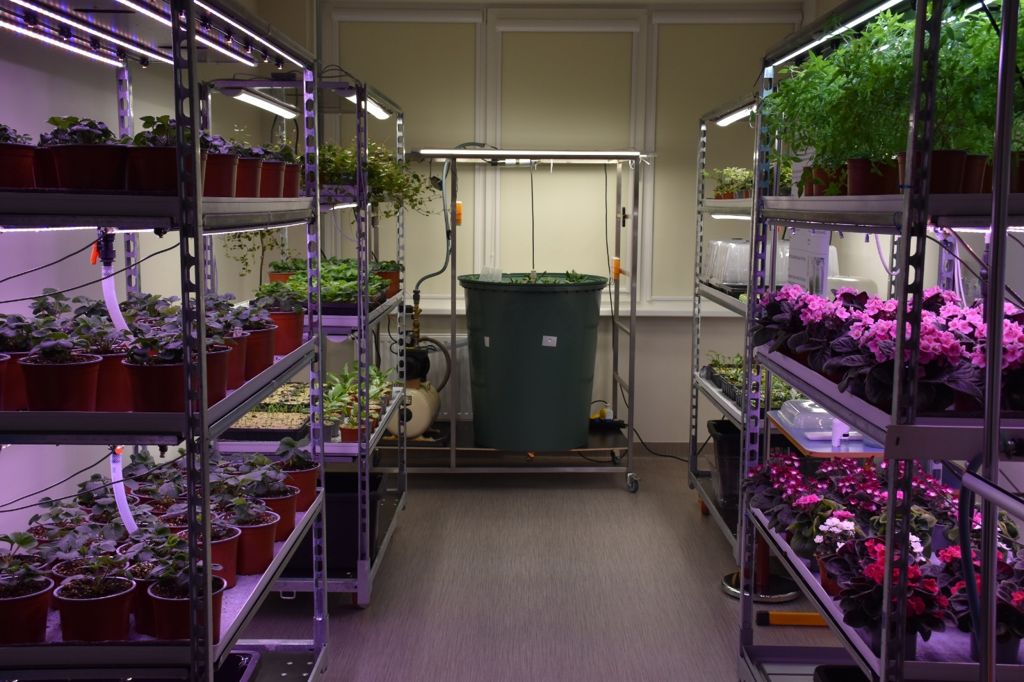
Kontrolētas vides priekšrocību izmantošana dārzkopībā Bulduru biotehnoloģiju centra vadītāja Dr. biol. Anta Sparinska
Dārzkopības konferene
27.02.2026

Slide 2
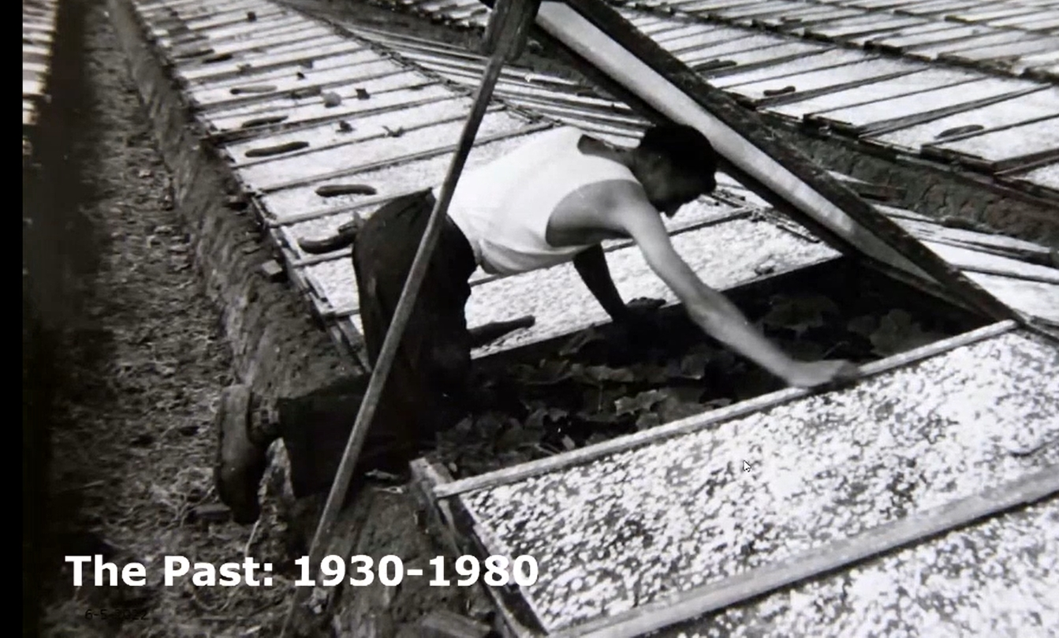

Slide 3
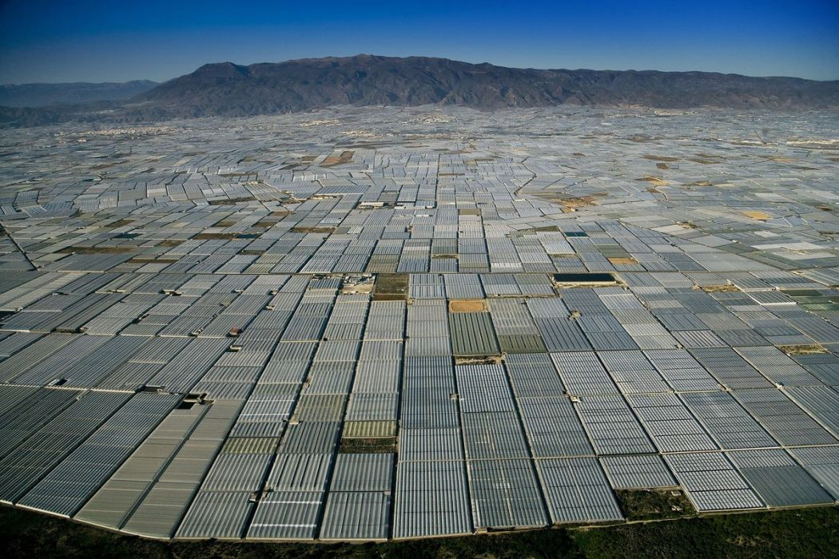

Slide 4
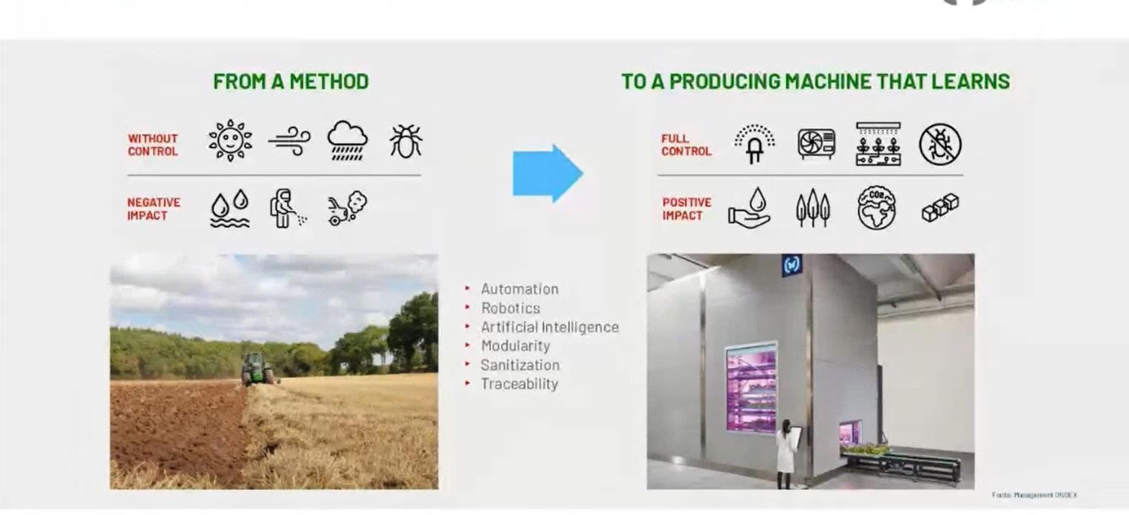

Slide 5
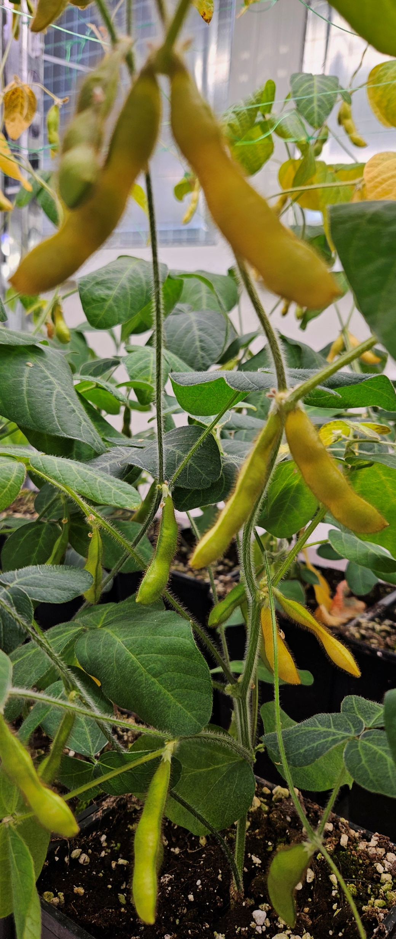
Risināmās problēmas
Klimata pārmaiņu ietekme
Ūdens resursu efektivitāte
Augsnes saglabāšana
Pārtikas drošība un pieejamība
Sezonālo ierobežojumu pārvarēšana
Kaitēkļu un slimību kontrole
Ražīgums un platības efektivitāte
Bioloģiskās daudzveidības aizsardzība
Enerģijas efektivitāte un ilgtspējība

Slide 6
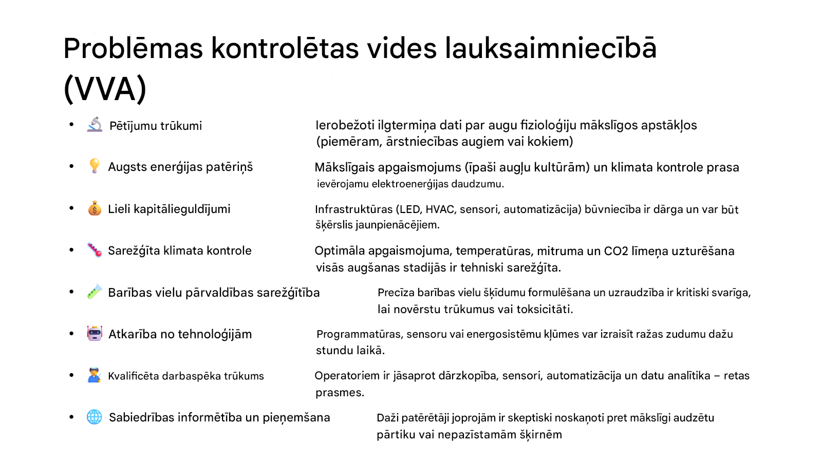

Slide 7
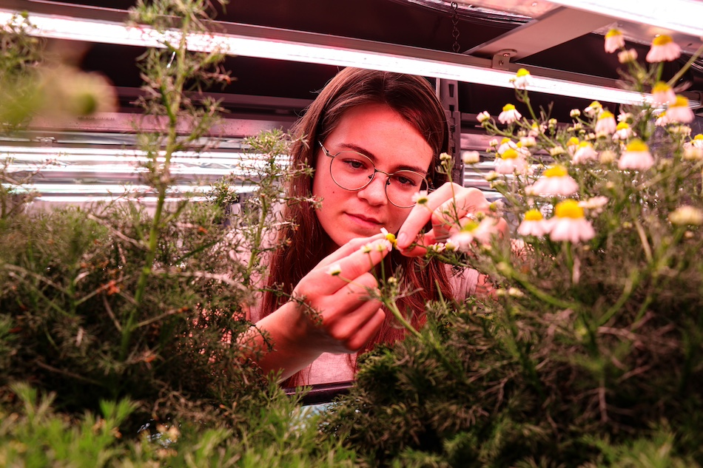
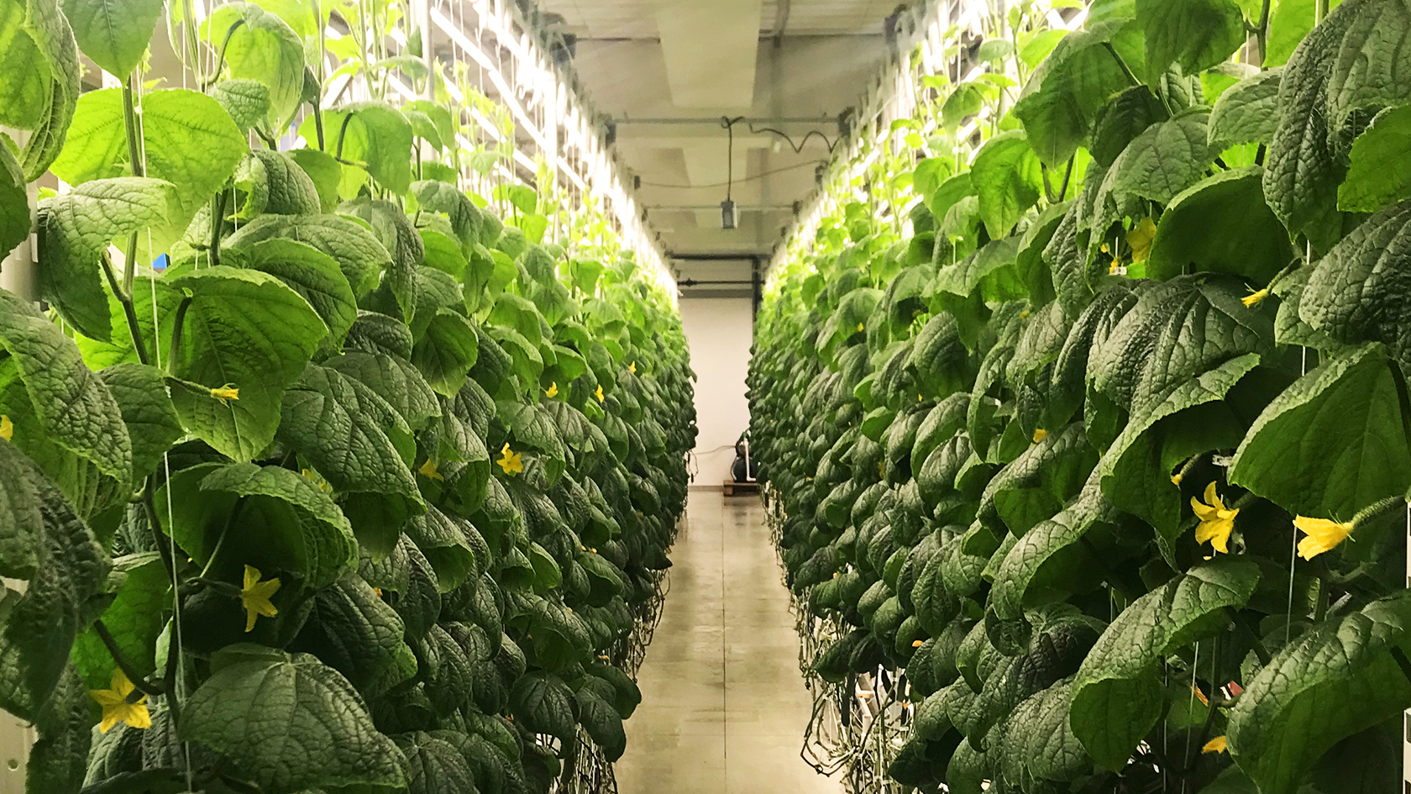
Grown in CEA Indoor Systems
🌱 Mikrozaļumi
🌼 Ēdami ziedi
🌿 Salāti
🌿 Garšaugi
🍓 Augļu un ogu kultūras
🌾 Pākšaugi un proteīnaugi
🍄 Sēnes
🌼 Krāšņumaugi
🍁Kaņepes
💧Ārstniecības augi
🌱 Stādi u.c.

Slide 8
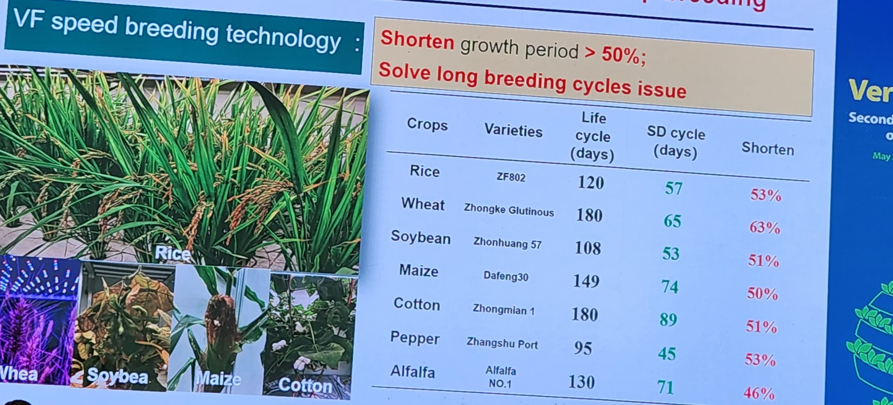

Slide 9

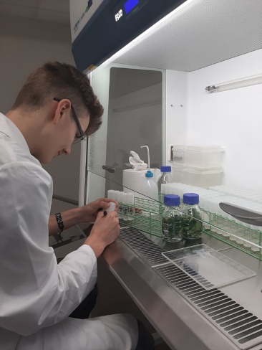
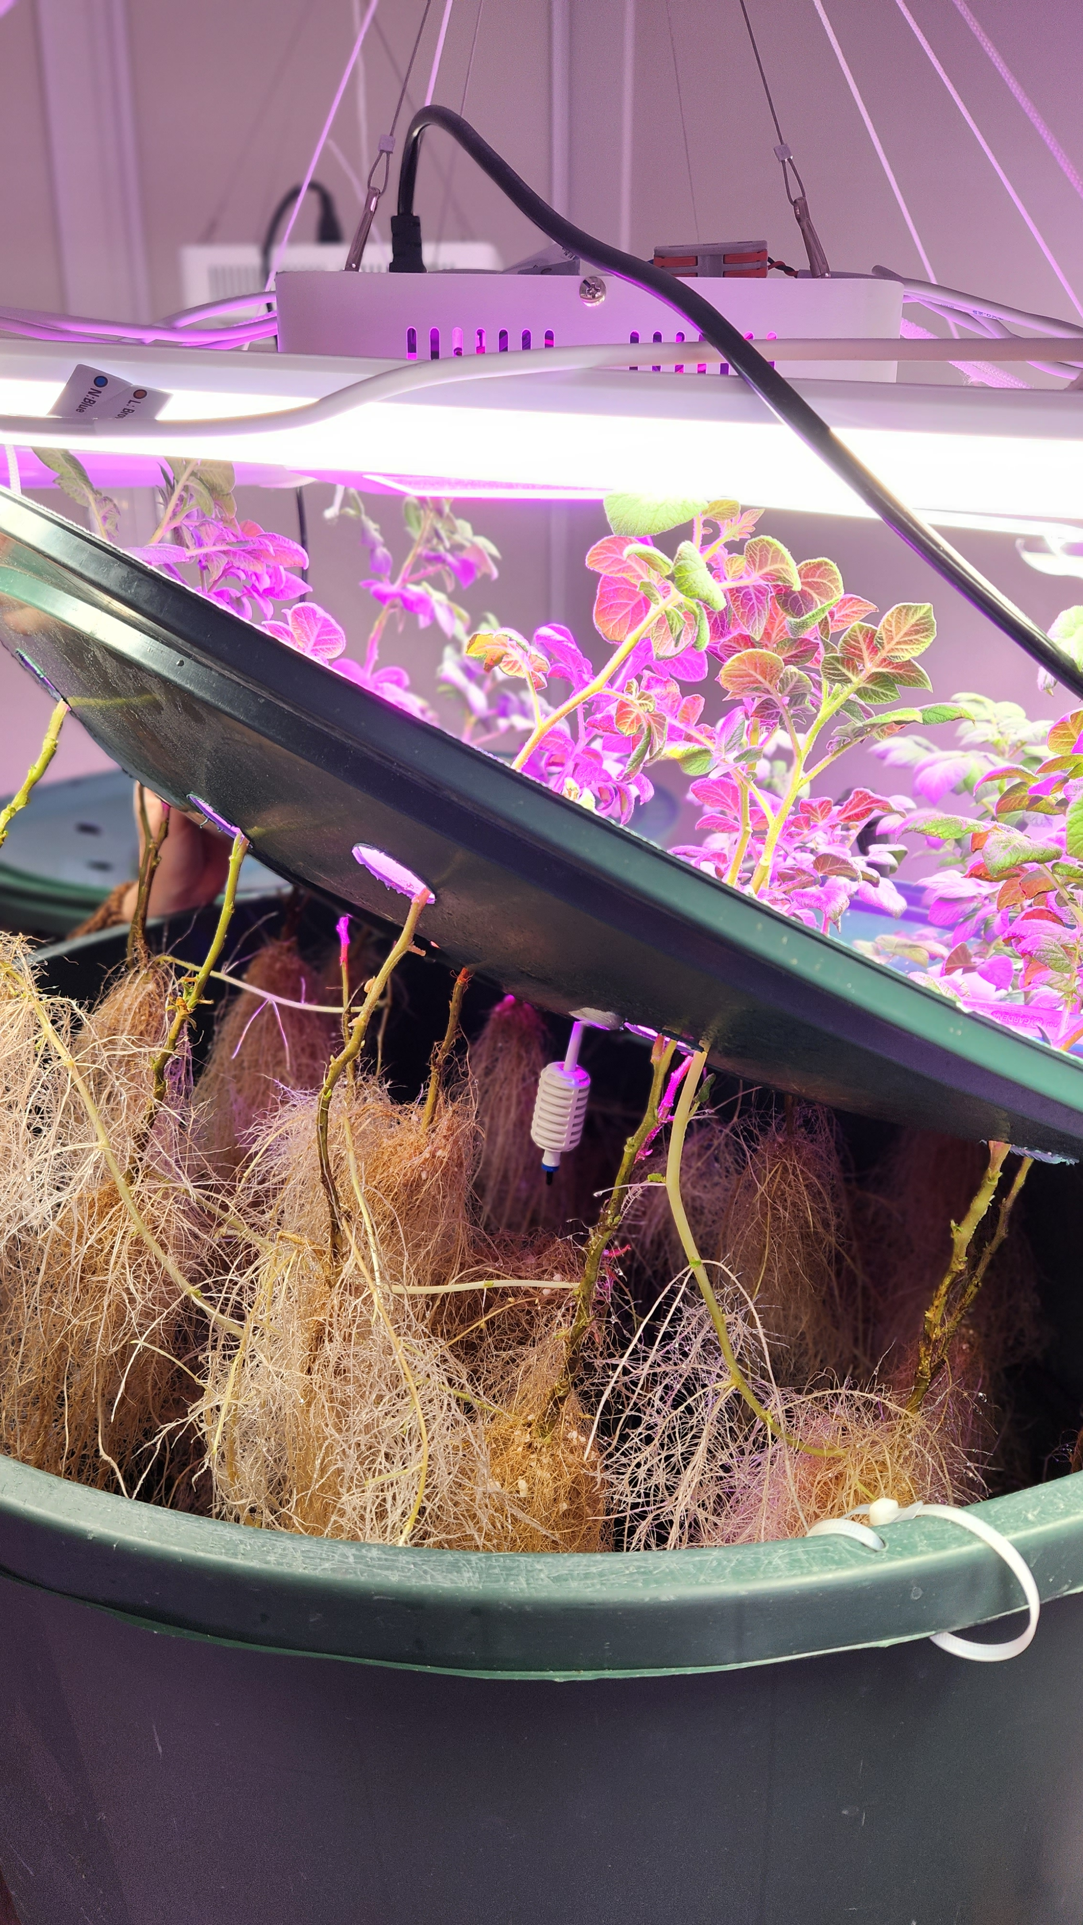
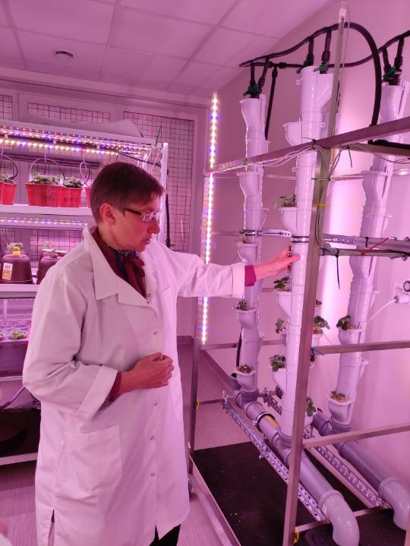
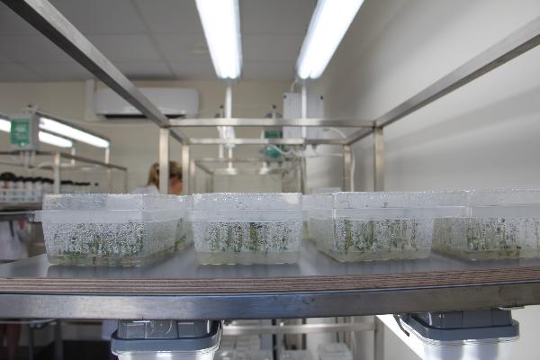
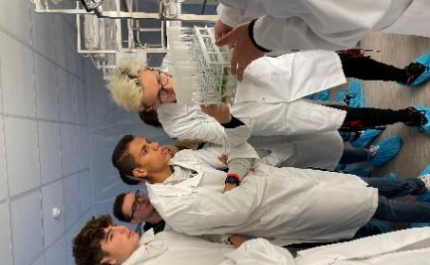
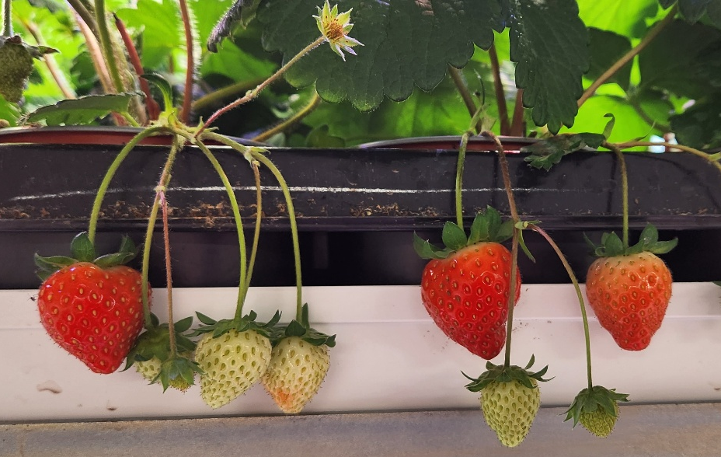
Bulduri Biotechnology Center
Agroķīmijas laboratorija
In vitro laboratorija
Kontrolētas vides laboratorija

Slide 10

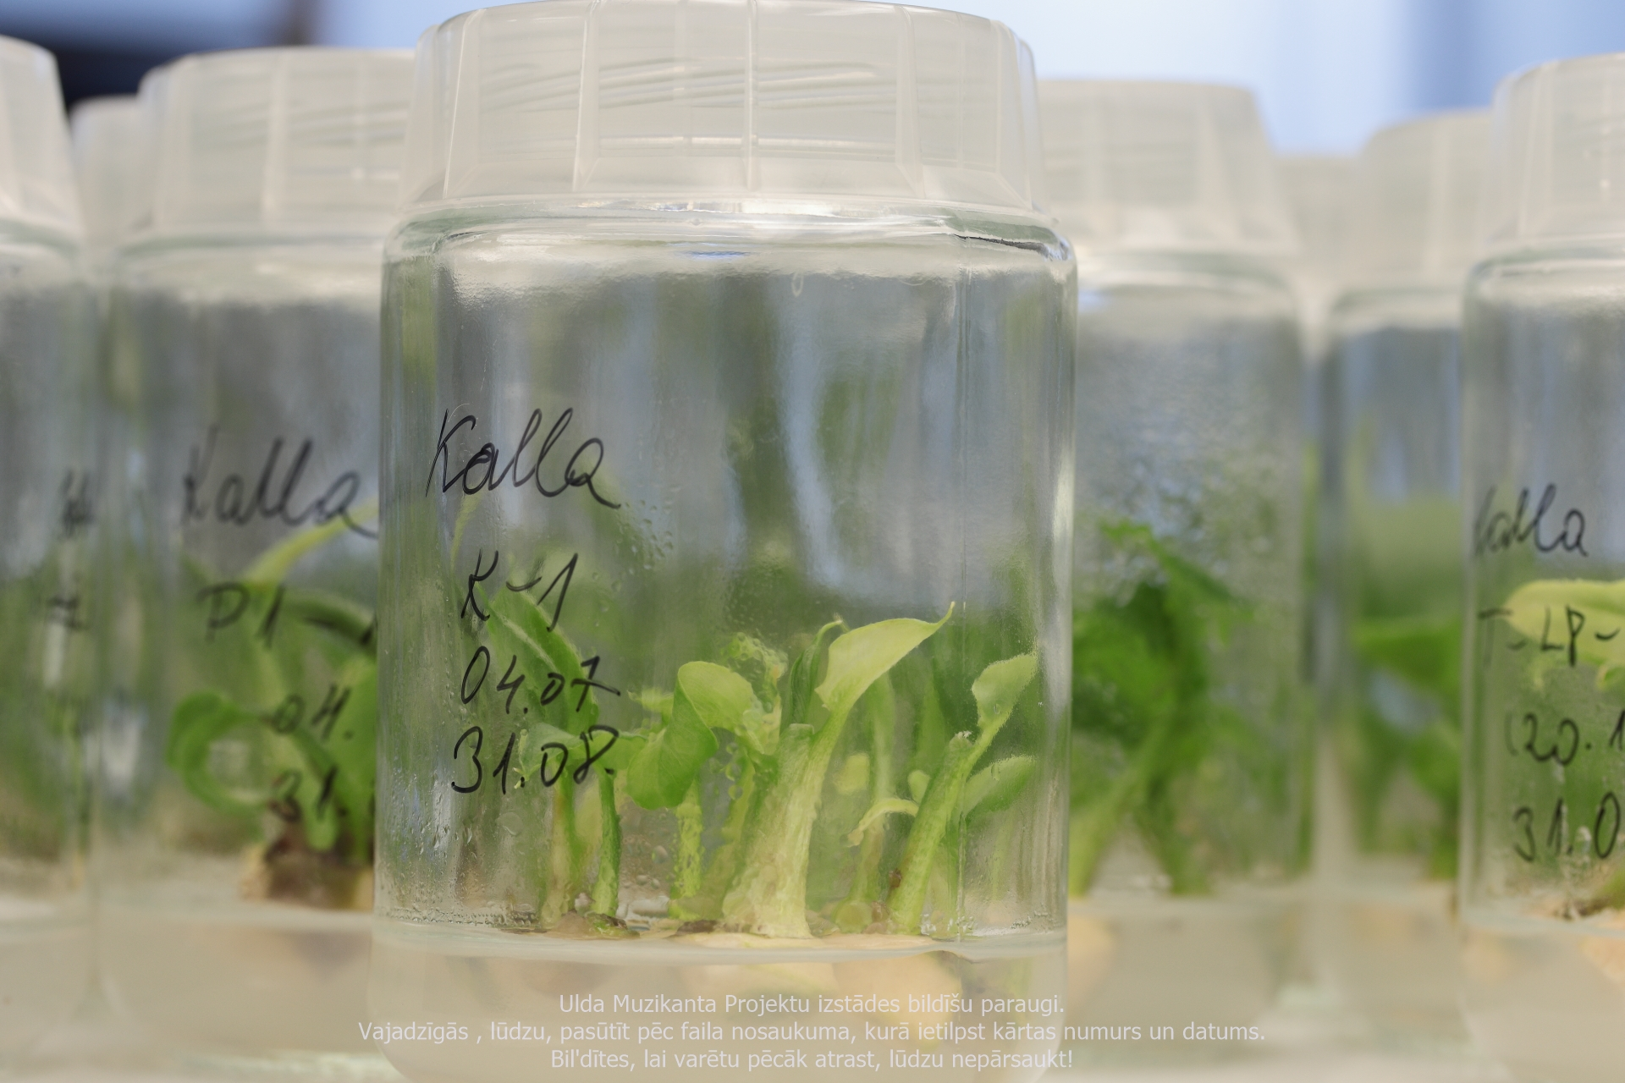

BULDURI BIOTECHNOLOGY CENTER (BBC)
~80 kultūraugi
IN VITRO STOCK +:
Solanum tuberosum
Sorbus aucuparia
Prunus avium
Prunus cerasus
Cydonia oblonga
Vitis vinifera
Vaccinium myrtillus
Aloysia citrodora
Saintpaulia ionantha
Ipomoea batatas
Ribes nigrum
Fragaria sp.
Sainpaulia ionanthus
Lilium sp.
Monstera deliciosa
Syngonium sp.
Scindapsus sp.
Pleurozium schreberi
Hypnum cupressiforme
etc.
Agroķīmijas laboratorija
In vitro laboratorija
Kontrolētas vides laboratorija
Notes:
35

Slide 11
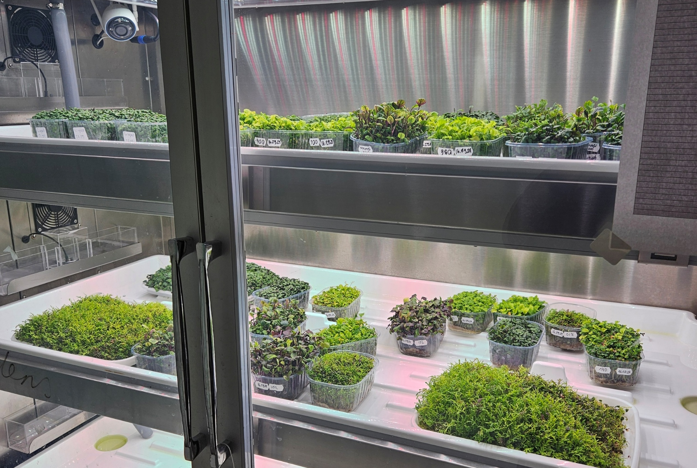
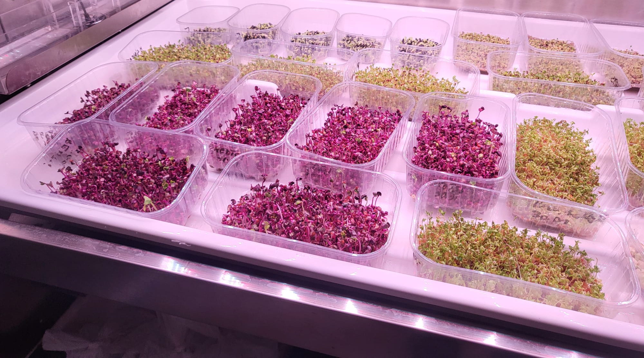
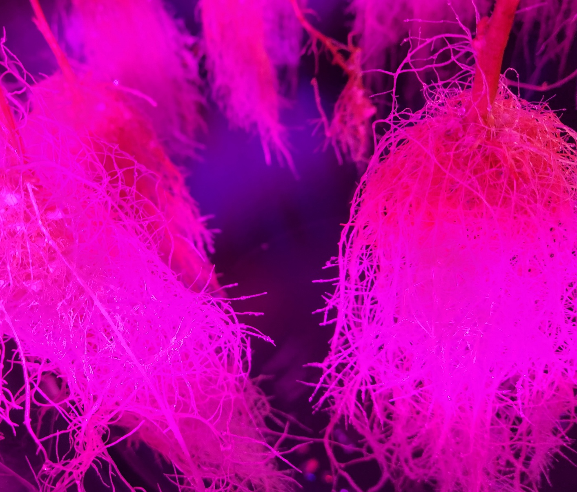
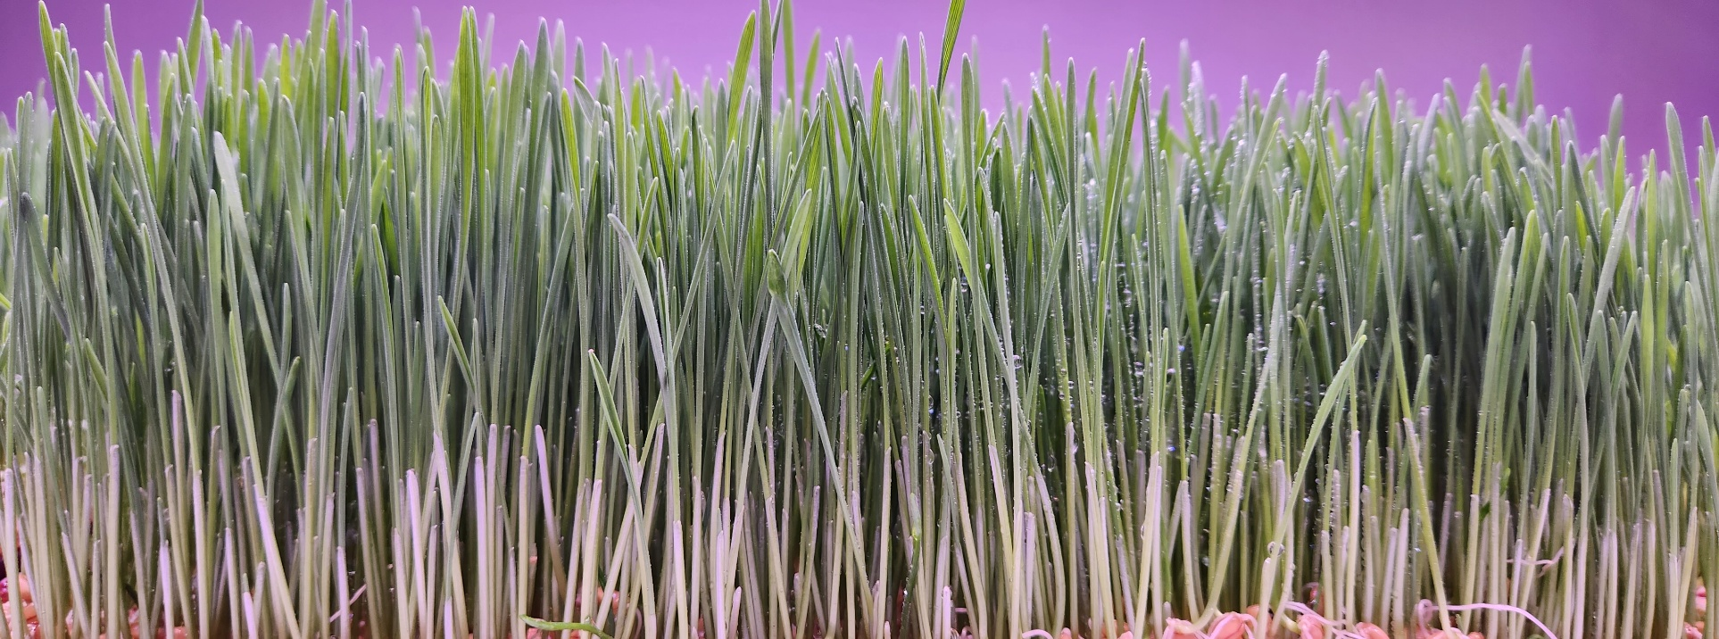
Klimata kameras

Slide 12
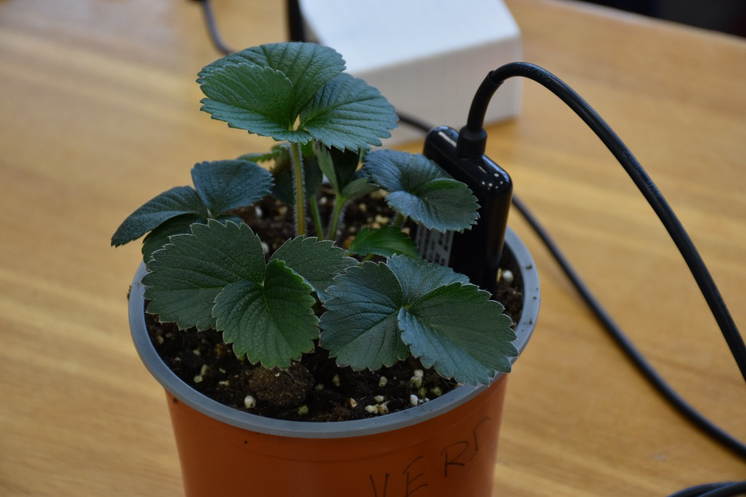

Kontrolētas vides laboratorija
Mikrozaļumi 6+ dažādības
Kartupeļi
Spināti
Zemenes
Okras
Sojas
Melones u.c.
Jauns projekts EIP AGRI sadarbības projekts “InARA”

Slide 13
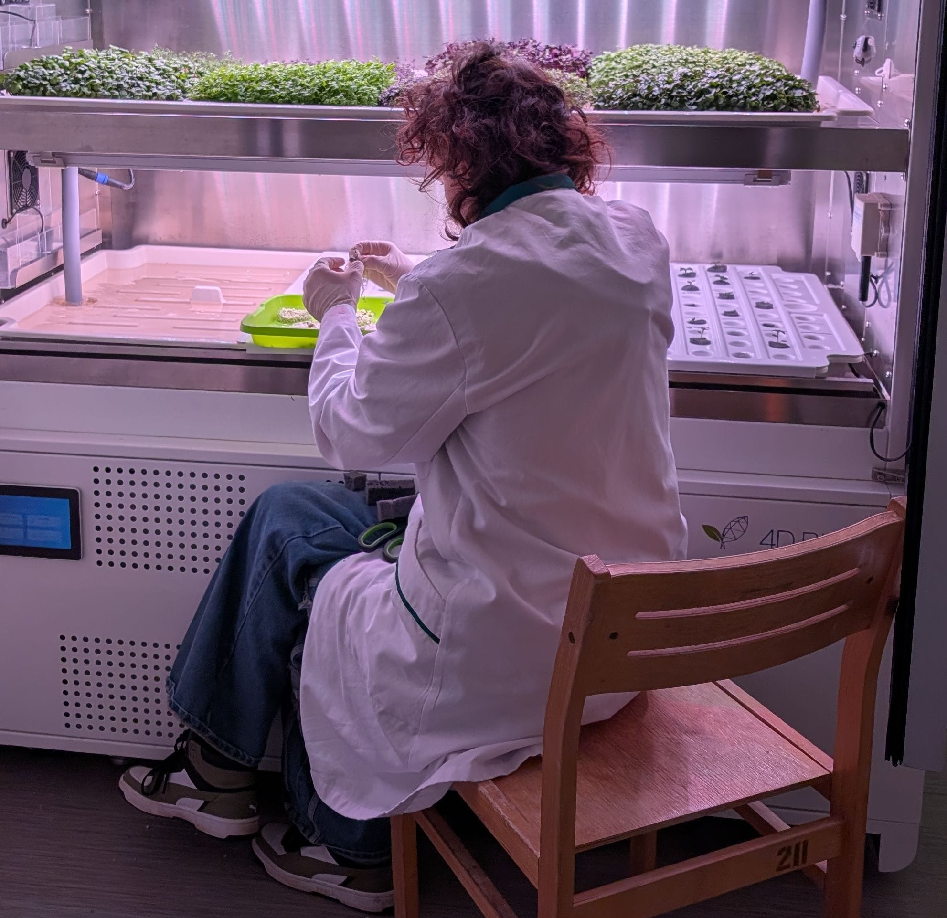
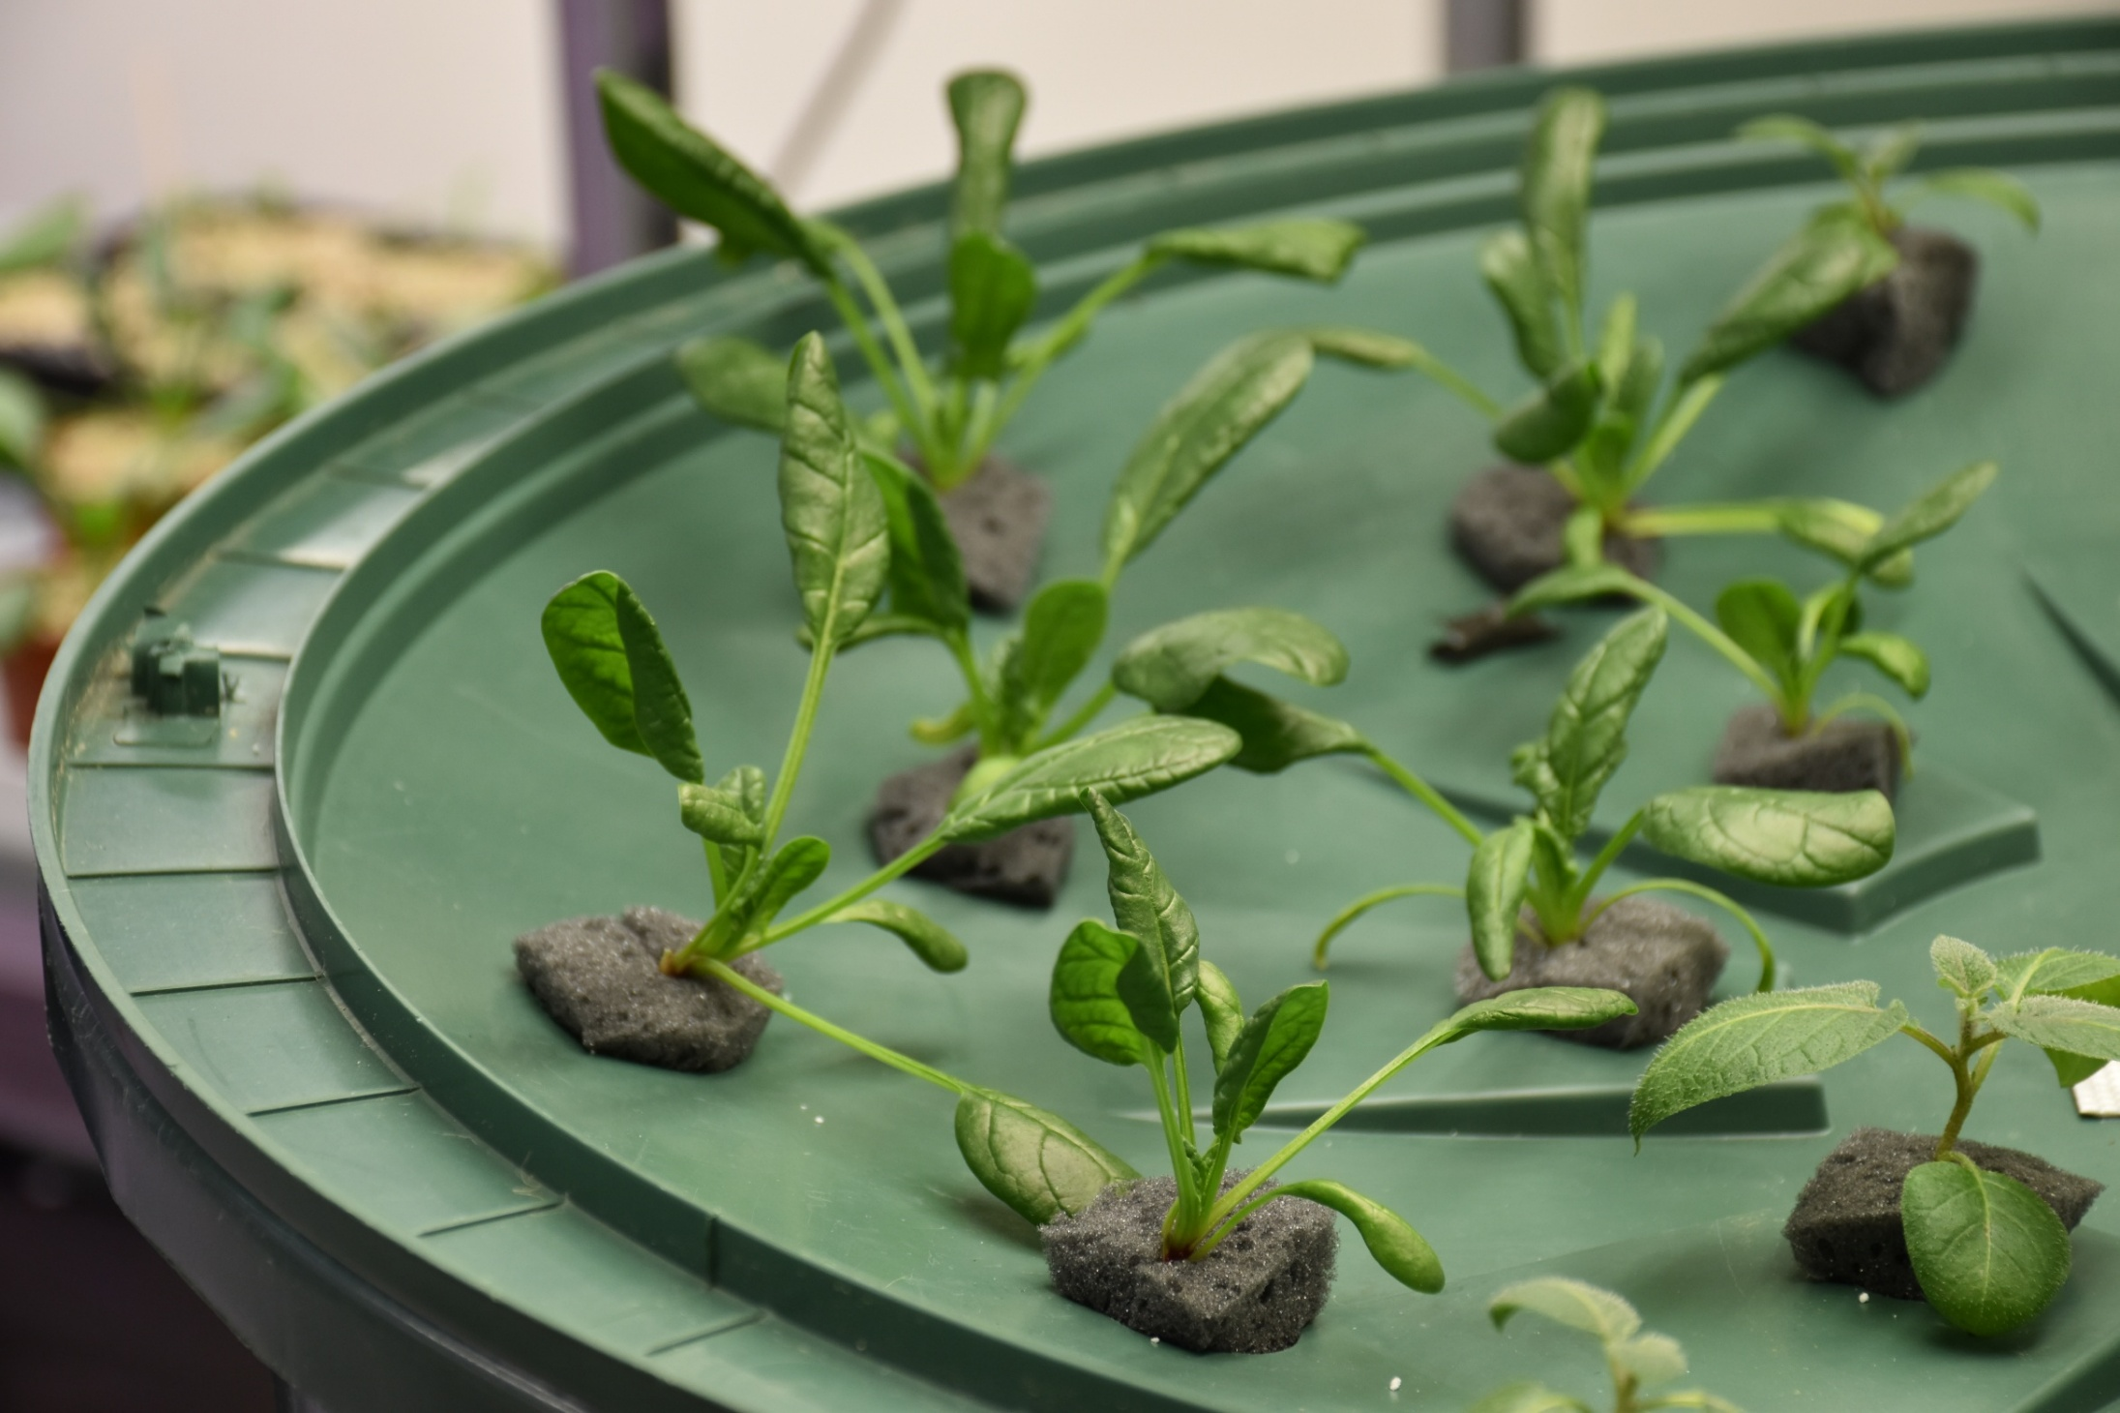
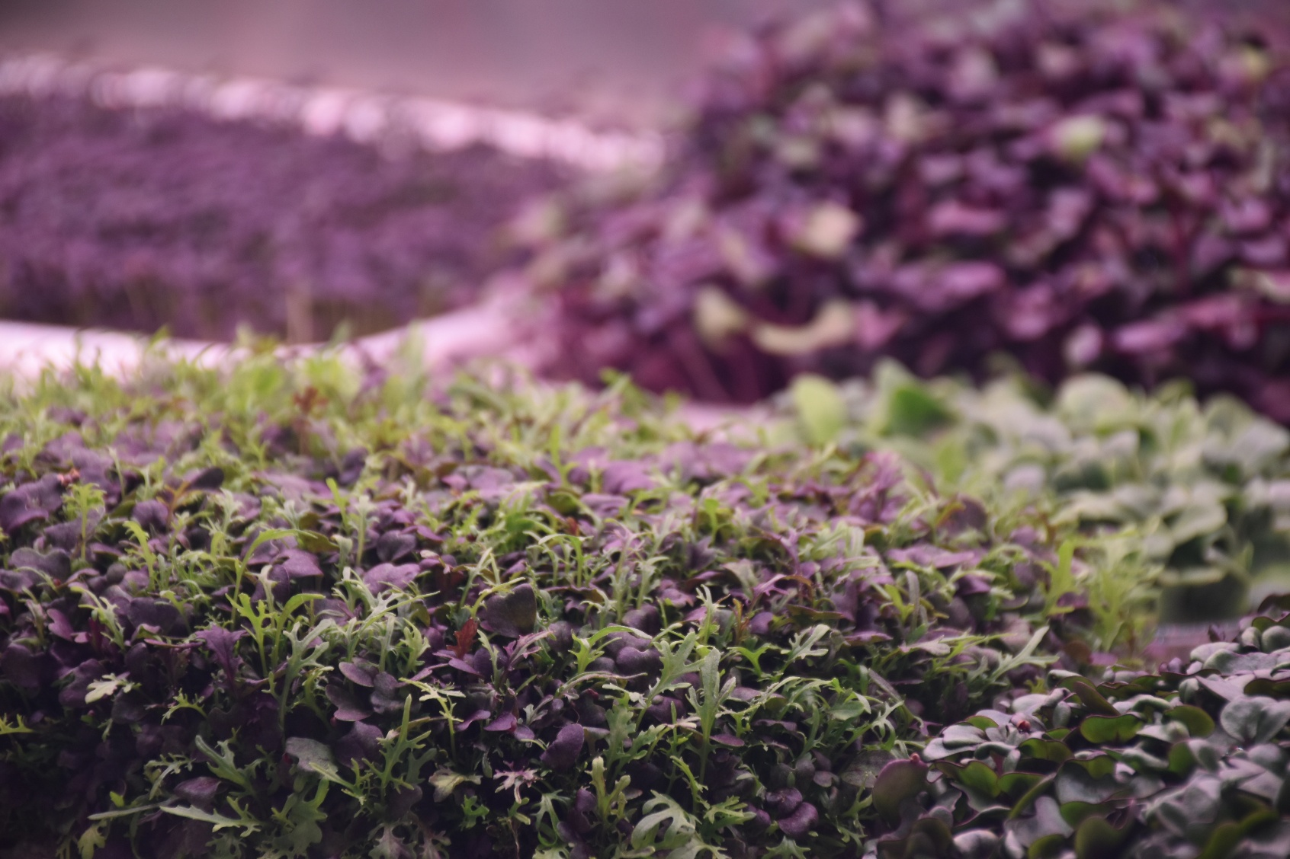
Izveidotas: 4 stāvu audzēšanas sistēmas ar Ebb@Flow un virssmidzināšanu, aeroponikas sistēmas.

Slide 14
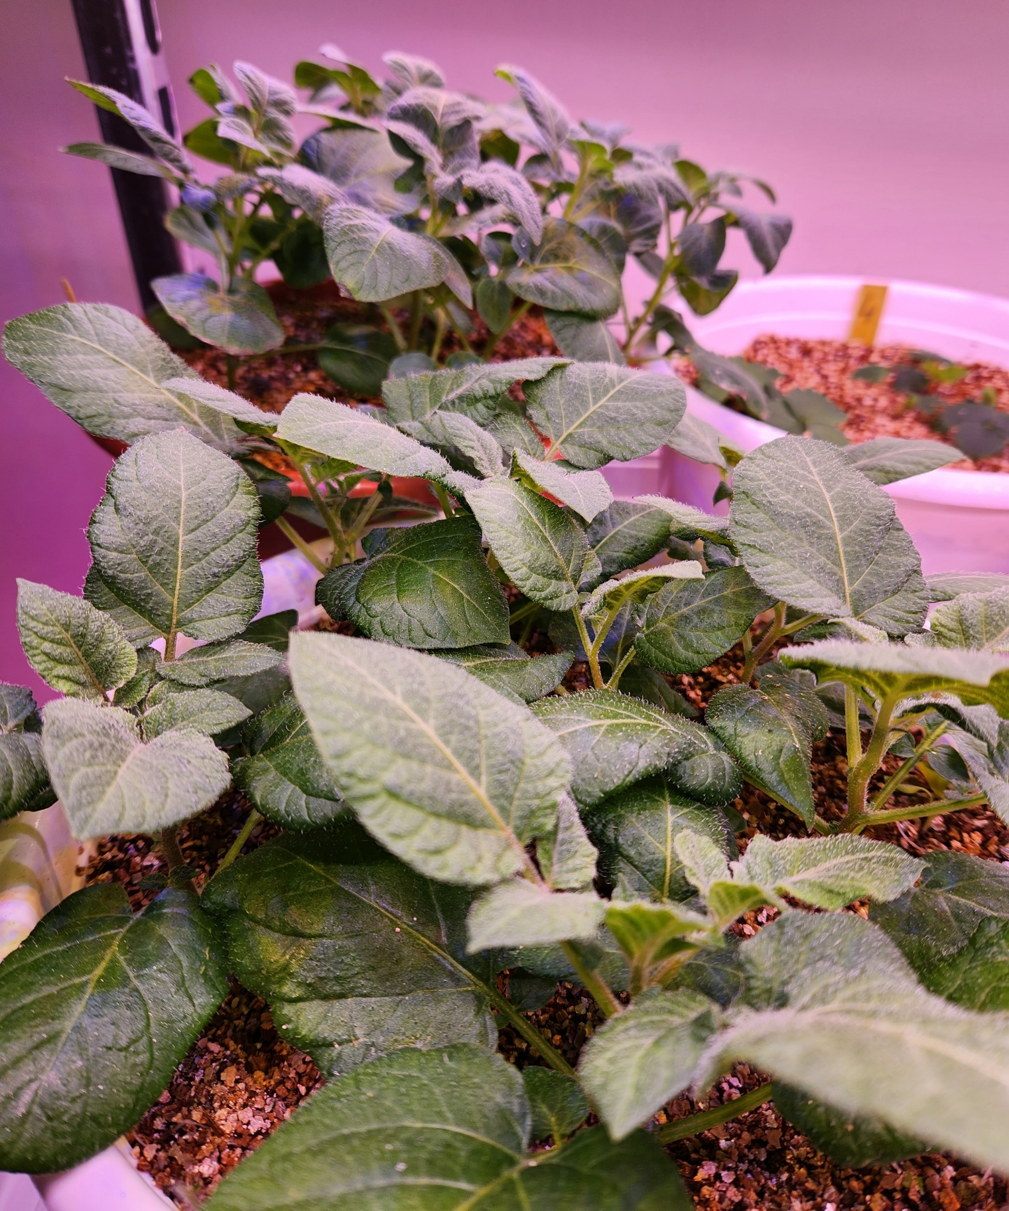
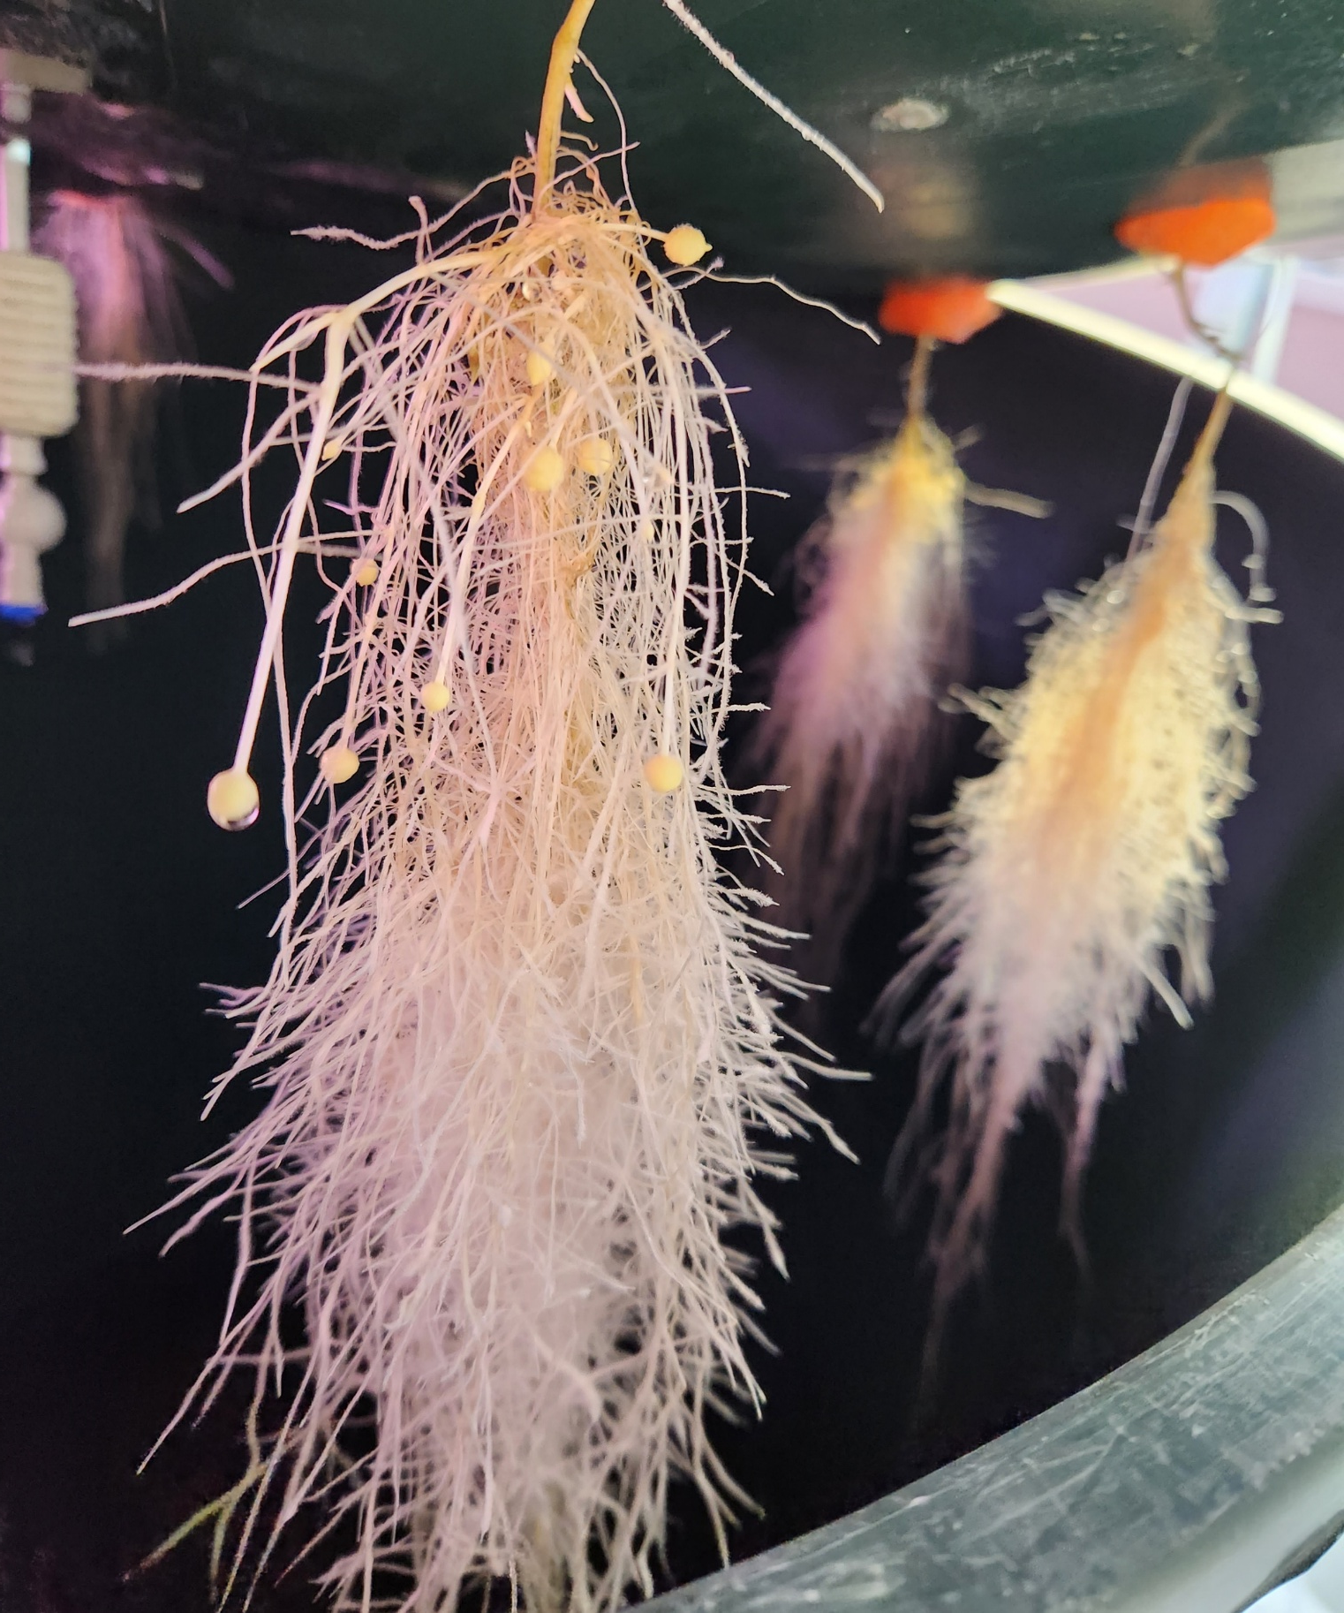
Aeroponika
EC
pH
O2
This work was supported by th EIP-AGRI Project No. 22-00-A01612-000011

Slide 15

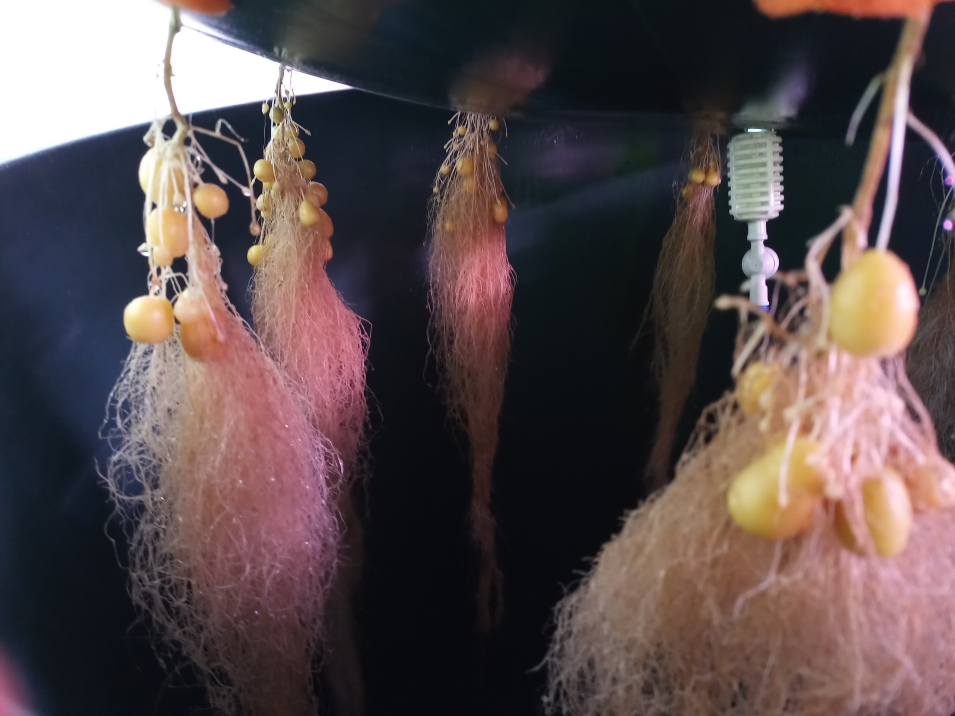

• Kartupeļu šķirnei ‘Frieslander’ audzēšana aeroponikā ir daudzsološa metode veselīga stādāmā materiāla iegūšanai.
• Šķirnei ‘Agrie Dzeltenie’ substrāta maiņa neietekmē ražu.
• Aeroponiskā audzēšana ļauj iegūt lielāku bumbuļu skaitu, pateicoties atkārtotai ražas novākšanai augšanas cikla laikā.
• Substrāta audzēšana nodrošina mazāk, bet lielākus minibumbuļus.
Veselīgu stādu materiālu ieguve un inovatīvu audzēšanas metožu izmēģinājumi tautsaimniecībā
nozīmīgiem kultūraugiem. Projekta iesnieguma Nr.22-00-A01612-000011

Slide 16
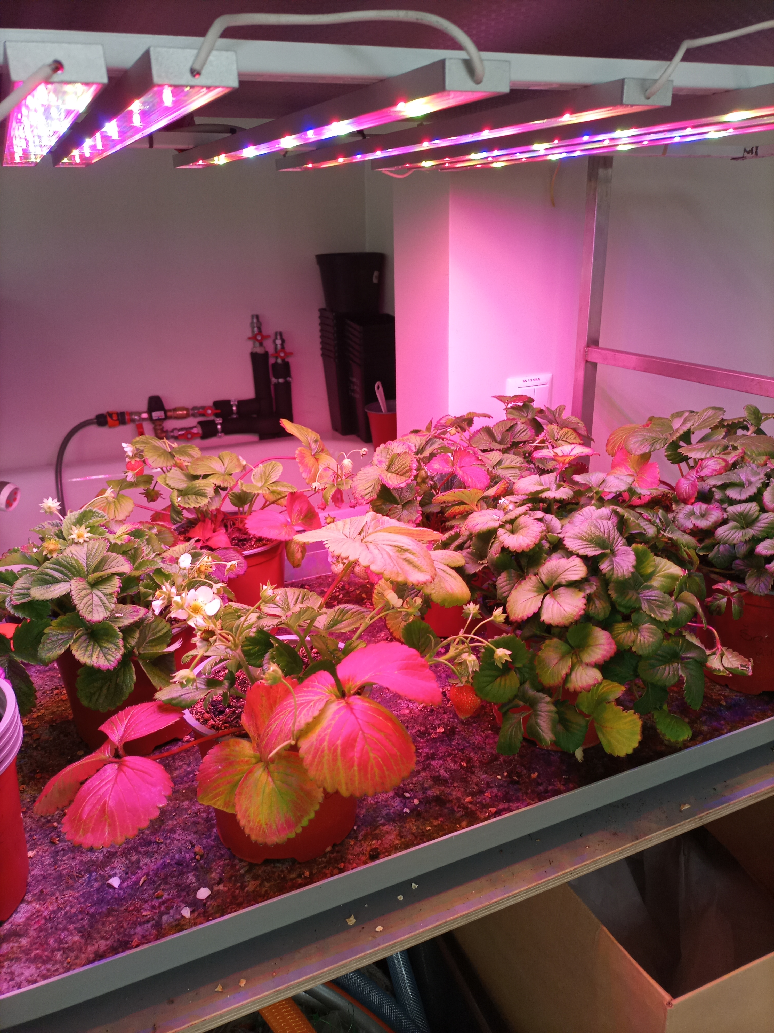
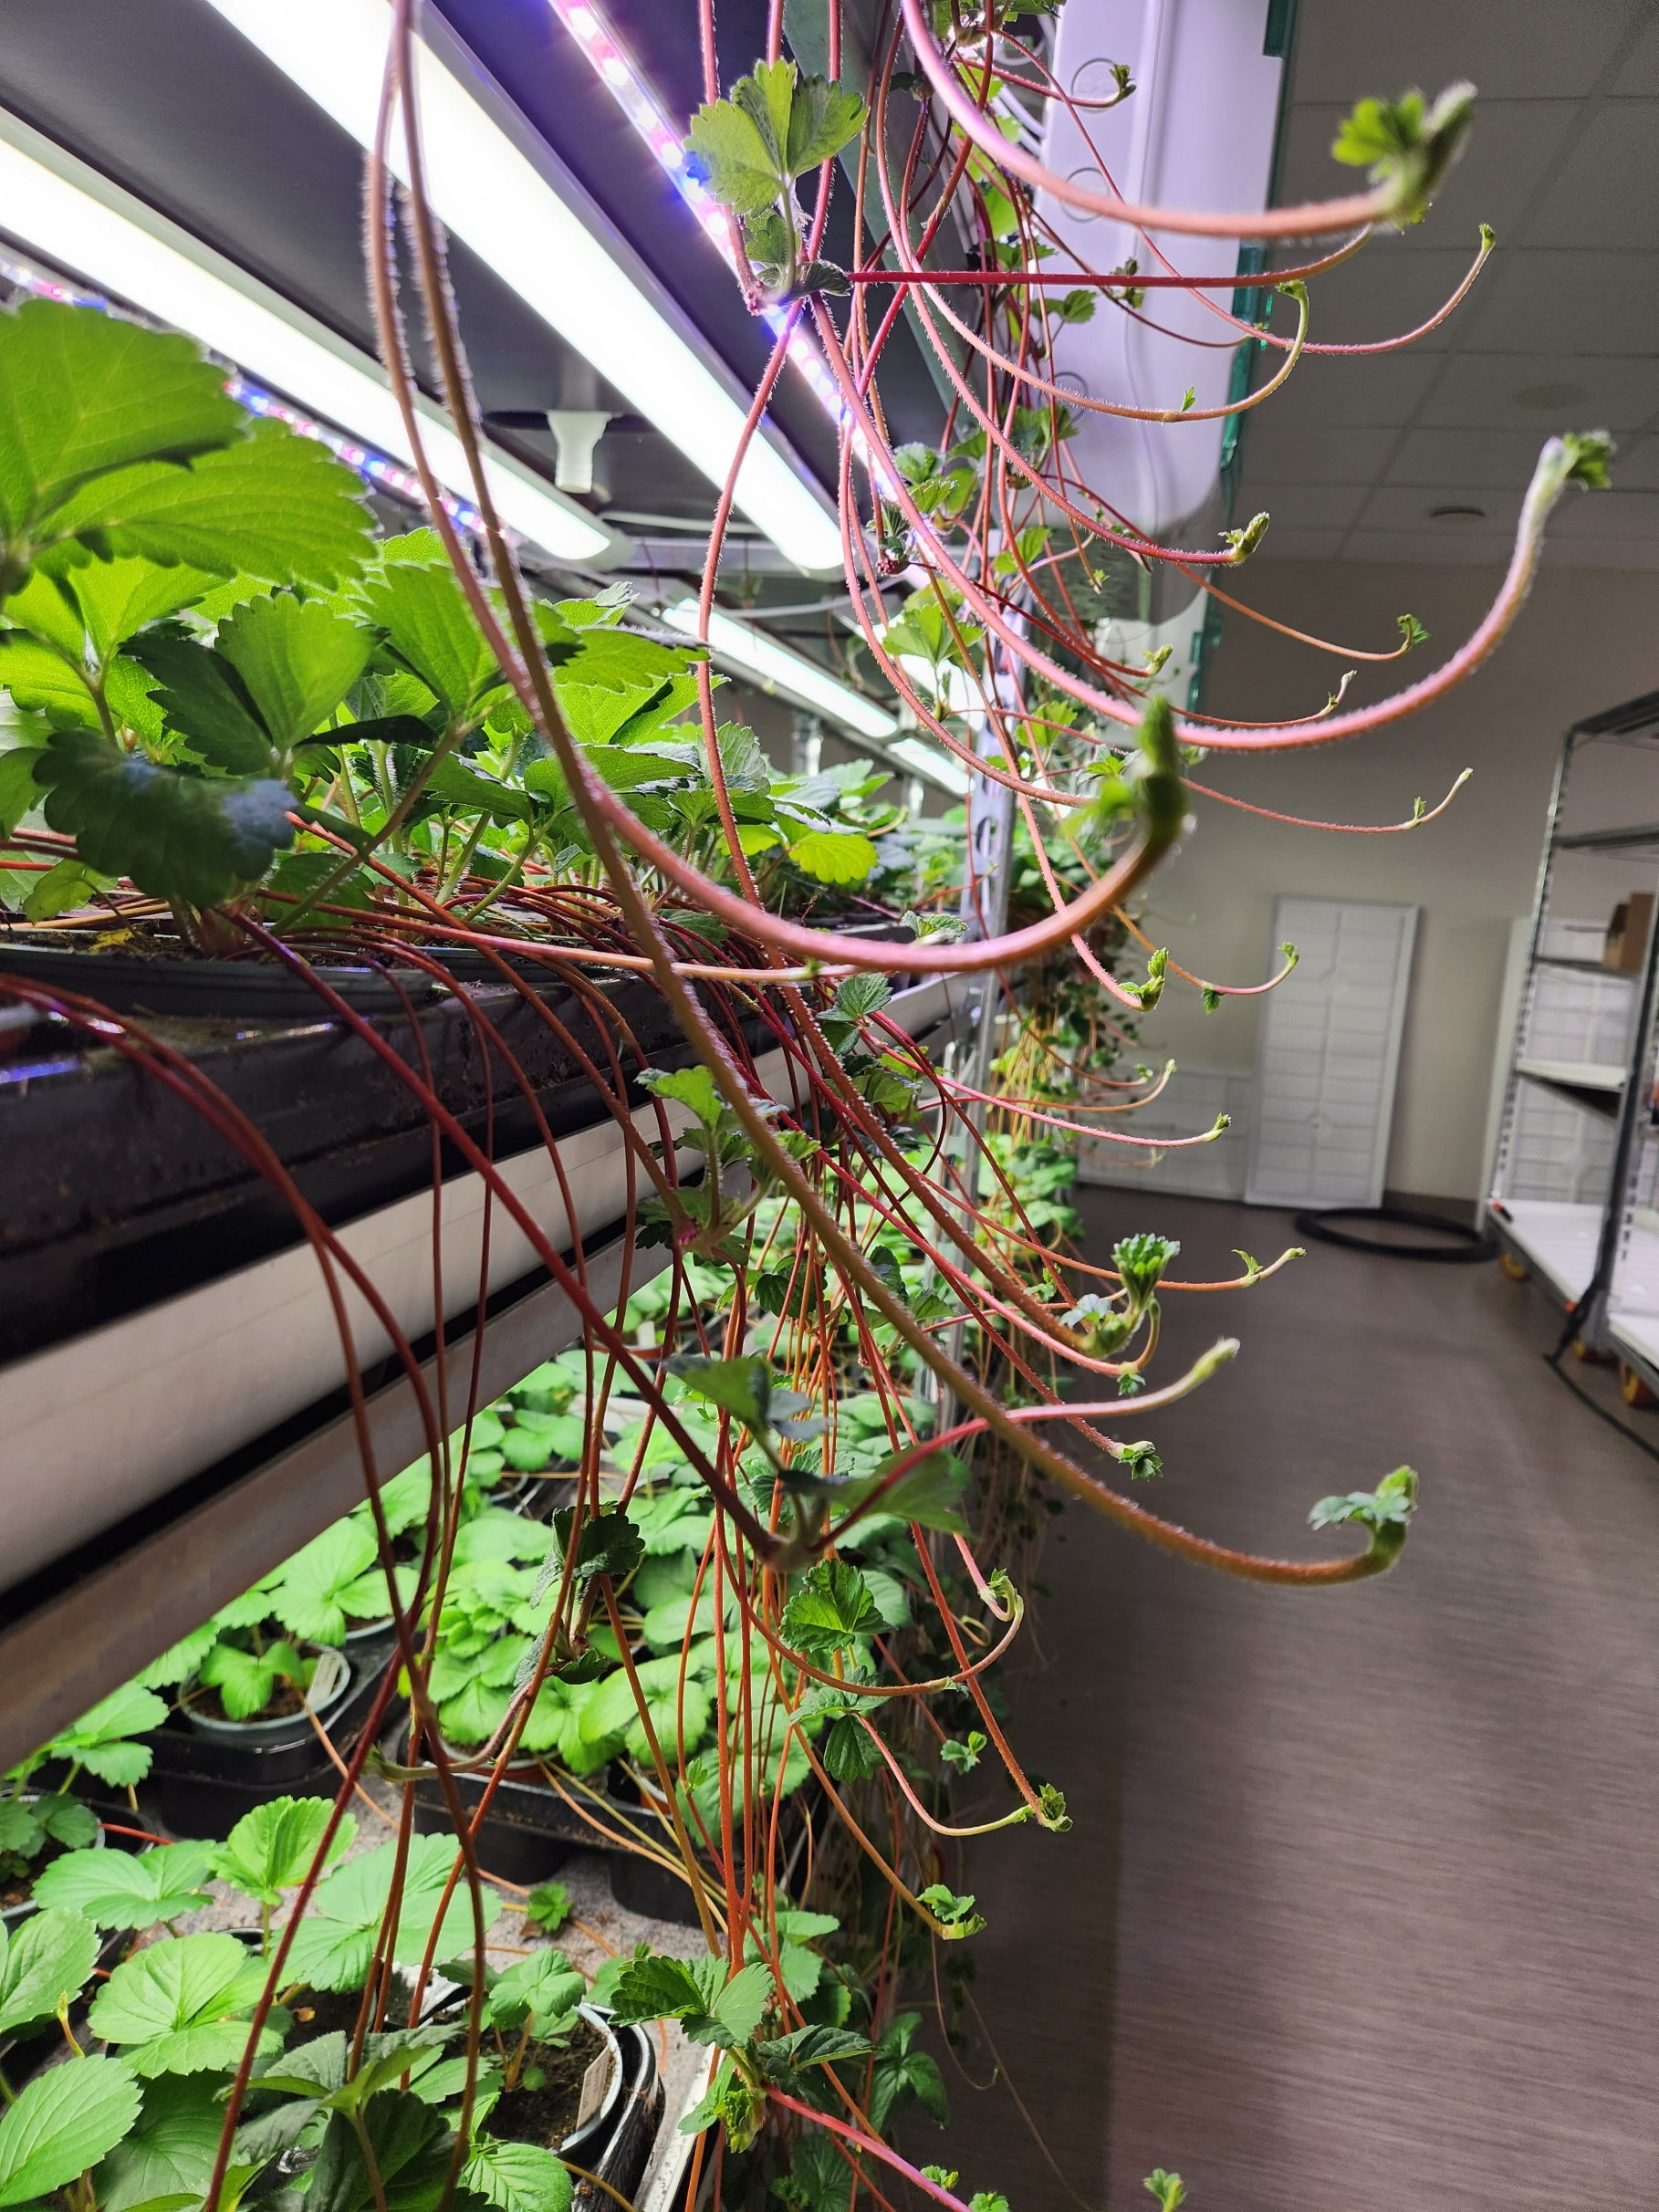




Zemeņu reakcija uz dažādu gaismas spektru
LED gaismas intensitātes μmol·m⁻²·s⁻¹:
150, 250, 300
OSRAM Phytofy - B9%, G9%, R 94%, FR 5% RTU - R 60%, G30%, B10%
Izmēģinājumi klimatkontrolētās lauksaimniecības energoefektīvai pielietošanai pārtikai nozīmīgu kultūraugu audzēšanai un atlasei. IKKE. Projekta Nr. Nr.24-00-C0LA1601-000022, Atbalsta Zemkopības ministrija un Lauku atbalsta dienests.

Slide 17
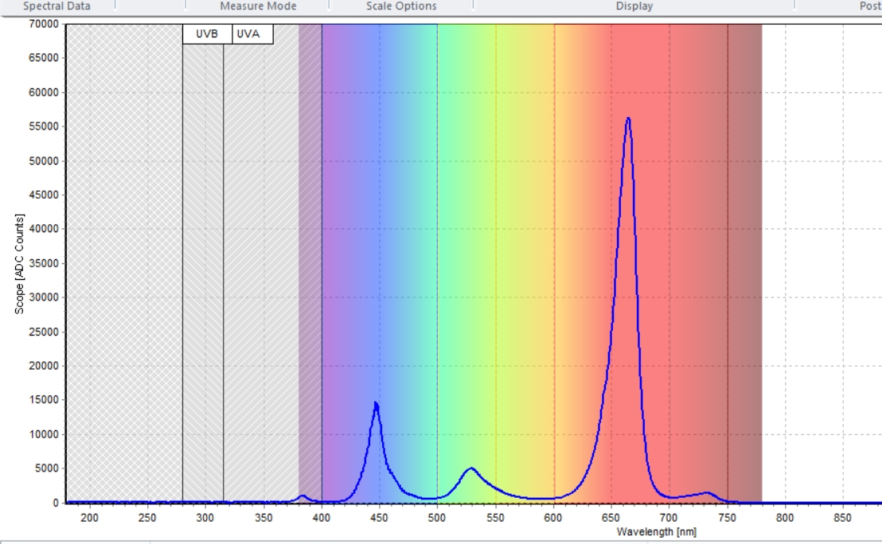
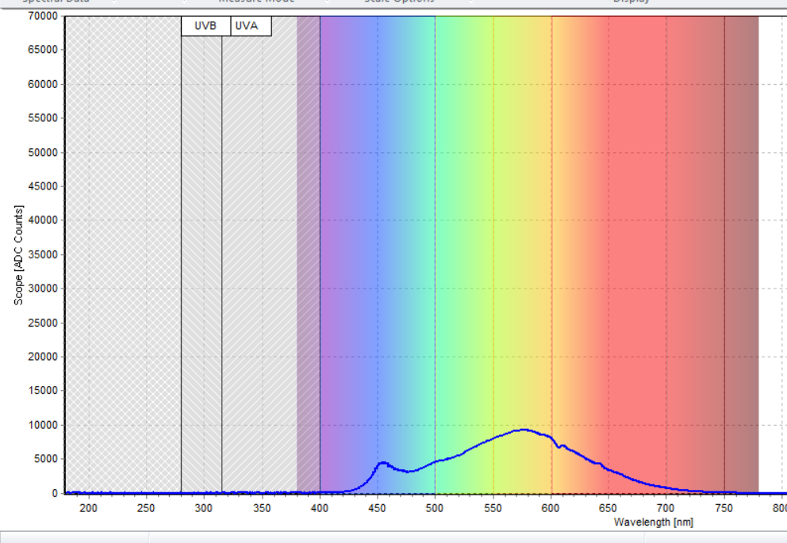
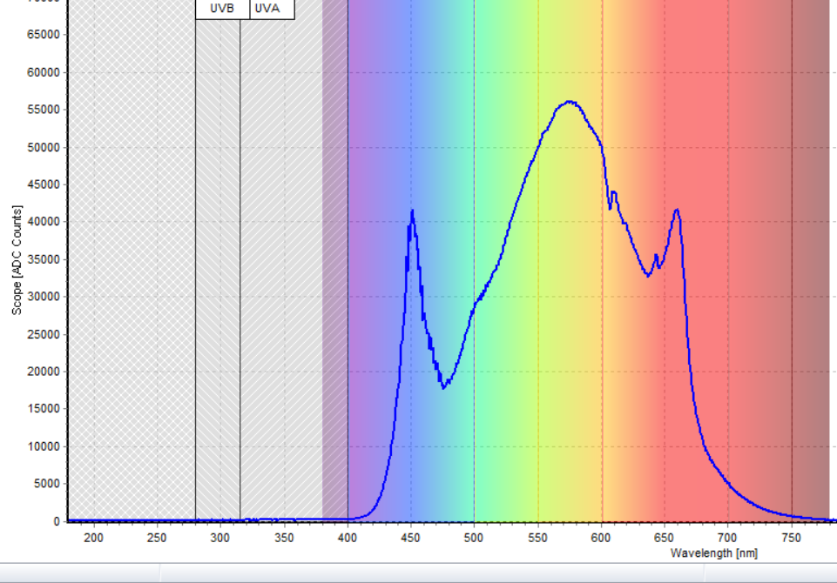
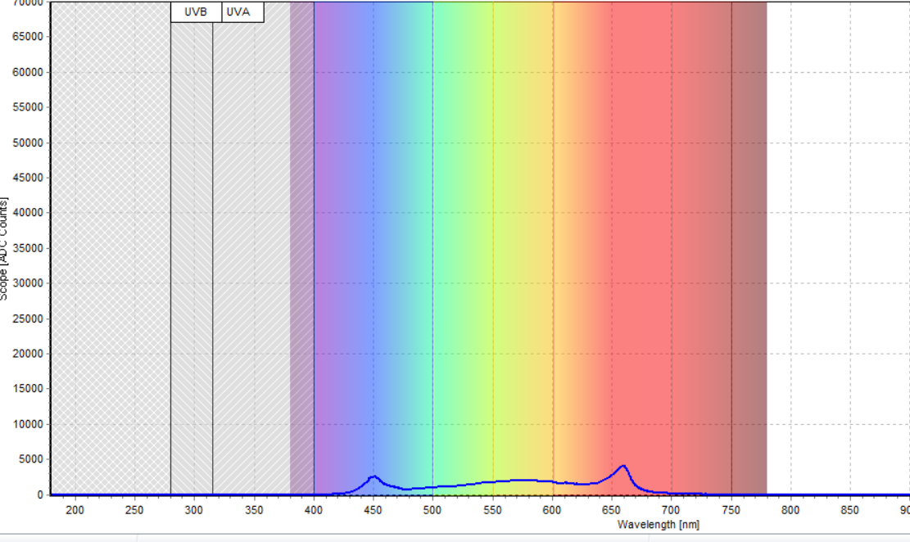
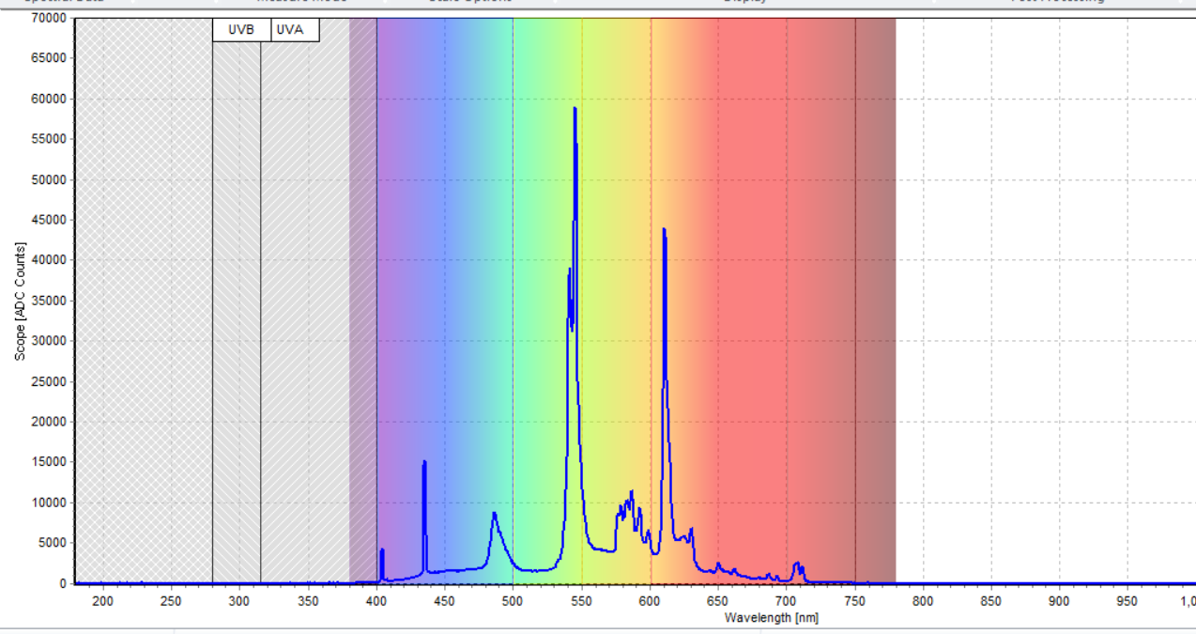
Lampu spektri

Slide 18
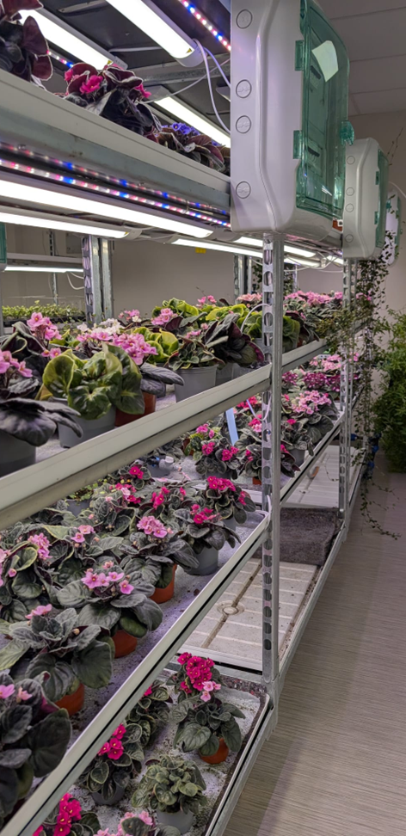


InARA:
Projekts "Inovatīvi agrotehnoloģiskie risinājumi augļaugu un aromātisko Augu ražošanai un pārstrādei" (InARA) Projekta Nr. 25-00-C0LA1601-000008

Slide 19
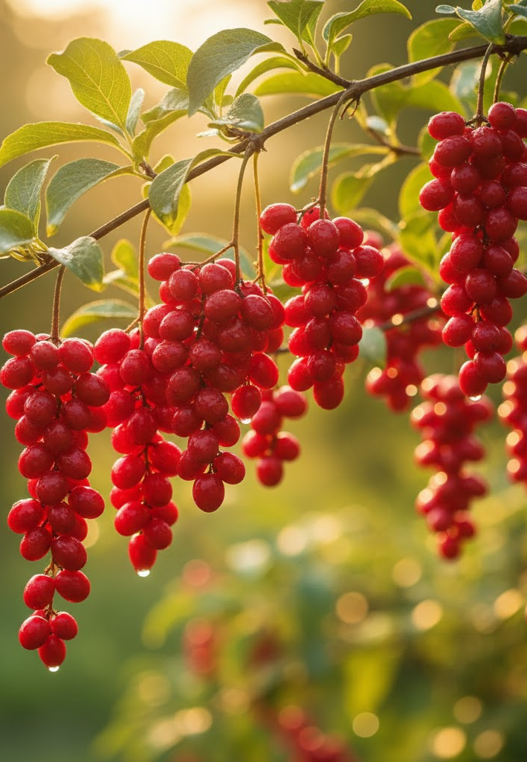
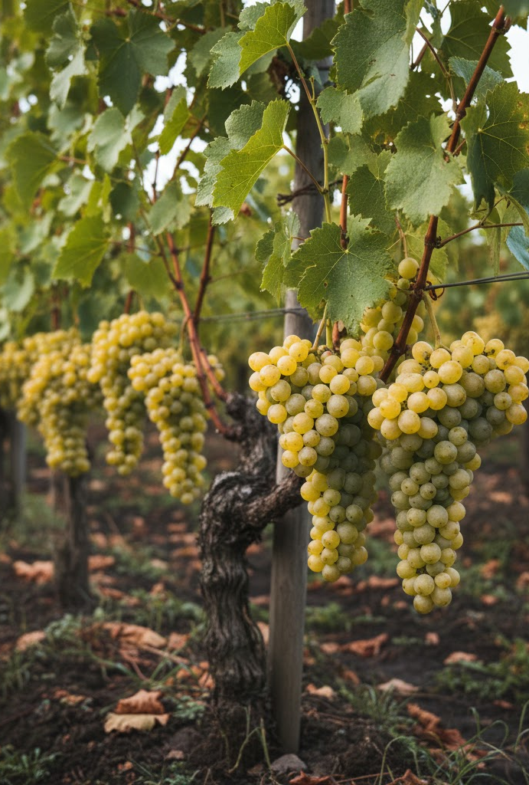
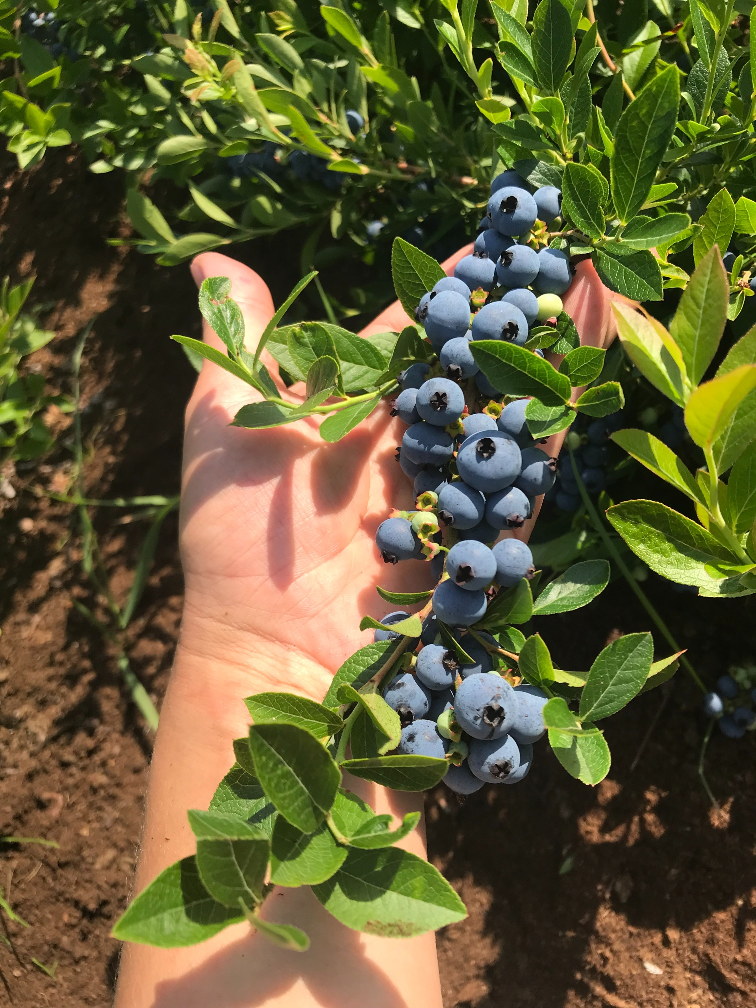
Modeļaugi
Schisandra sp. Citronliāna
Funkcionālās pārtikas izejviela, grūti pavairojama
Vitis sp.
Vīnogas
Nozares pieprasījums pēc kvalitatīva un viendabīga stādāmā materiāla, ideāli piemērota sensoriem
Vaccinum sp.
Mellenes
Augošs tirgus, jauns produkts, lielisks TIB modelis
Audzēšanā ieviestās inovatīvās tehnoloģijas un apgūtās iemaņas būs pilnībā pārnesamas arī uz citu augļaugu, ogulāju, aromātisko un nišas kultūraugu pavairošanu, audzēšanu un pārstrādi.

Slide 20
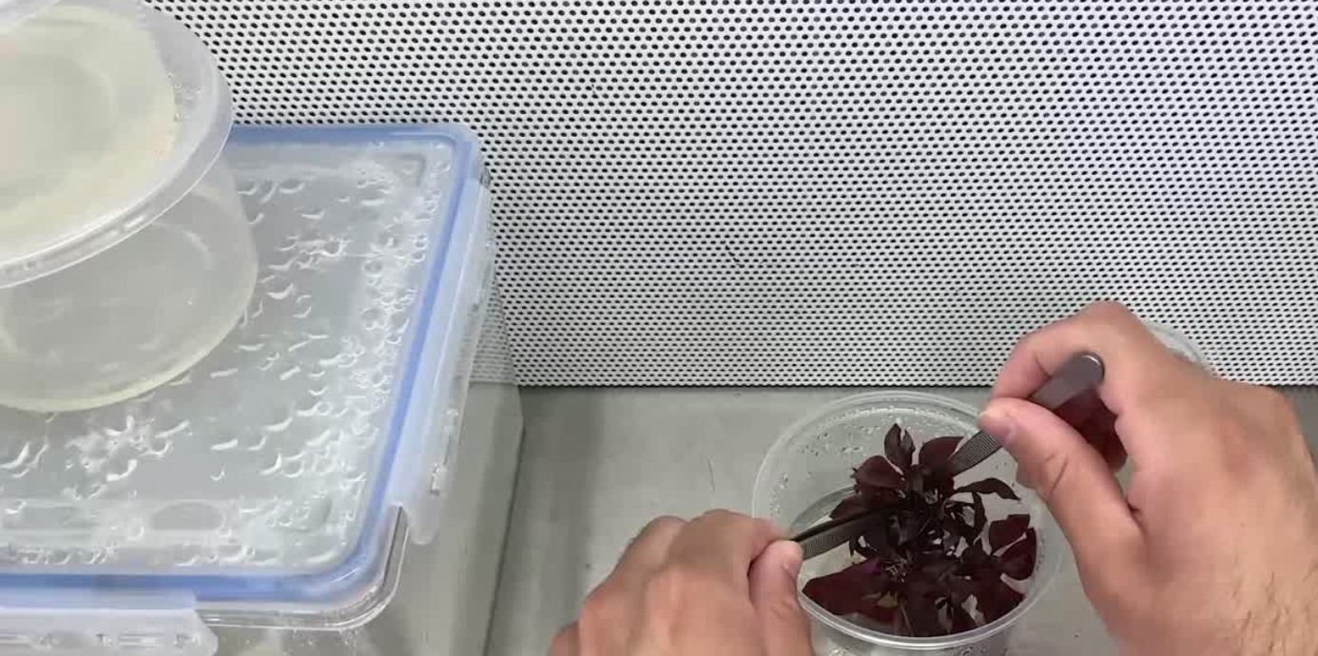
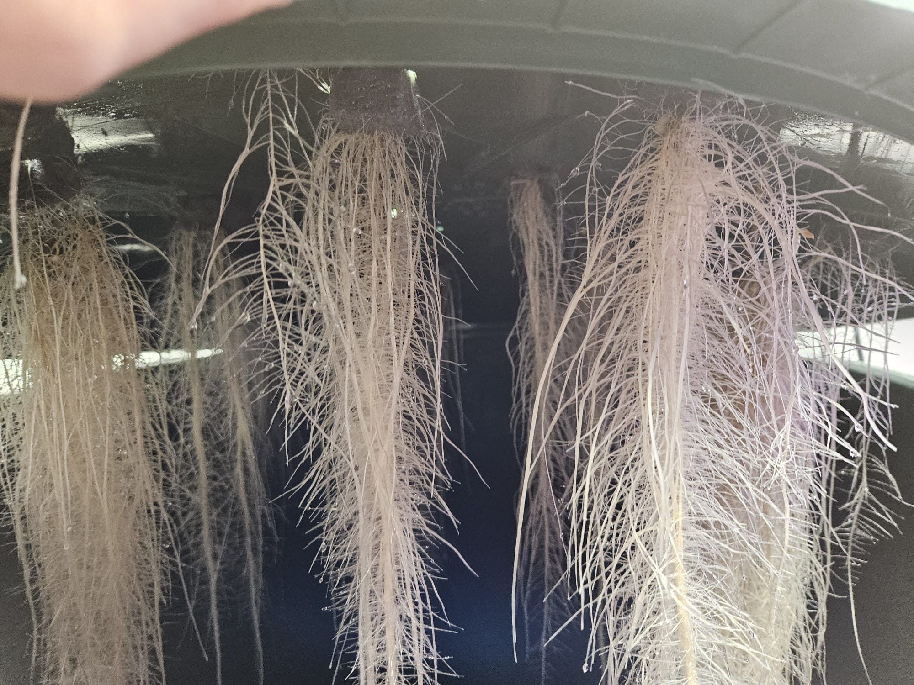




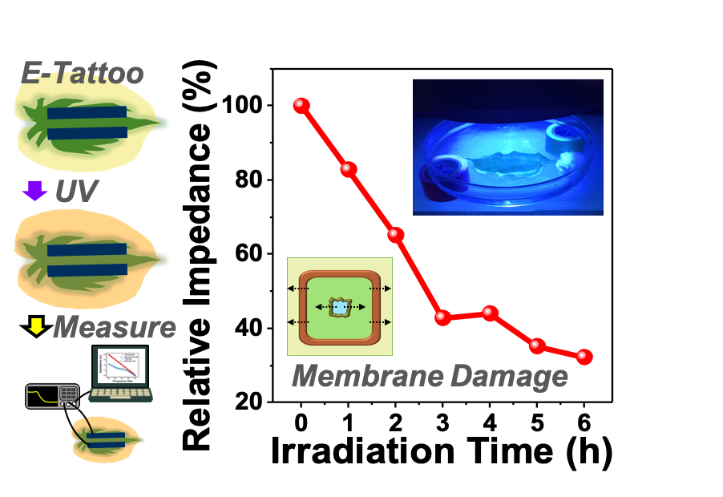
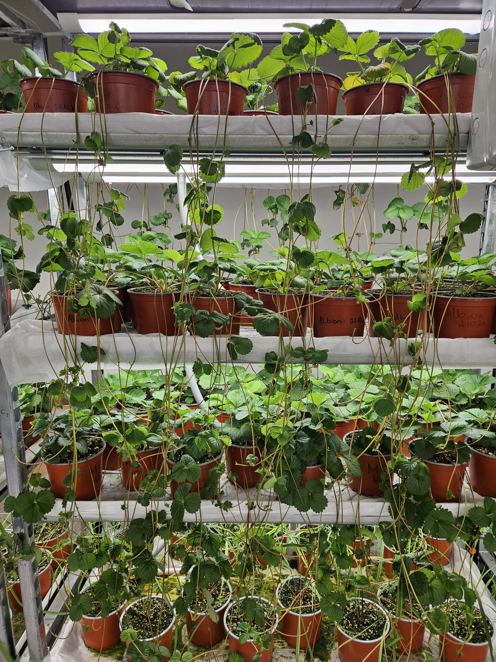




Projekta tehnoloģiskās inovācijas
In vitro pavairošana ar TIB (IIB)
Aeroponikas apsakņošana
Īslaicīgas iegremdēšanas bioreaktori nodrošina 2-3 reizes ātrāku un efektīvāku stādu ražošanu, salīdzinot ar tradicionālām agarizētās barotnes metodēm.
Spraudeņu apsakņošana ar augšanas stimulatoriem – augstāks apsakņošanās procents (līdz 90%), 40% mazāks substrāta un ūdens patēriņš.
Daudzstāvu audzēšana
Polimēru "tetovējumu" sensori
Klimatkontrolēta vertikālā (daudzstāvu) audzēšana mobilās sistēmās – ražošanas cikla saīsināšana par 25-30%, palielināts augu blīvums.
Pirmo reizi Latvijā – precīza fizioloģijas un stresa monitorēšana reāllaikā, nedestruktīvā diagnostika lauka un kontrolētos apstākļos.

Slide 21






Sadarbības partneri un to lomas
Very Berry SIA
LATROOTS SIA
Pārstrādes tehnoloģiju praktiskā aprobācija, produkcijas kvalitātes uzlabošana un komerciāla ieviešana.
Daudzstāvu audzēšanas sistēmu testēšana un ieviešana, klimatkontrolētas vides optimizācija stādu ražošanai.
Dārzkopības institūts
Latvijas vīnkopju un vīndaru biedrība
Konsultācijas, par audzēšanas tehnoloģiju aprobāciju, sensoru tehnoloģiju testēšana lauka apstākļos, bioķīmiskās kvalitātes analīzes un ražas kvalitātes novērtēšana.
Publicitātes nodrošināšana, komunikācijas koordinācija, lauku dienu un apmācību organizēšana nozares profesionāļiem, lauku izmēģinājumi.
Latvijas Biozinātņu un Tehnoloģiju universitāte
Bulduru Biotehnoloģijas centrs
Projekta vadība un koordinācija. Aeroponikas sistēmu pētījumi, datu analīze un tehnoloģiju integrācija. Zinātniskā procesa nodrošināšana.
In vitro pavairošanas tehnoloģiju attīstība, īslaicīgas iegremdēšanas bioreaktoru (TIB) ieviešana un pavairošanas metodiku izstrāde.

Slide 22

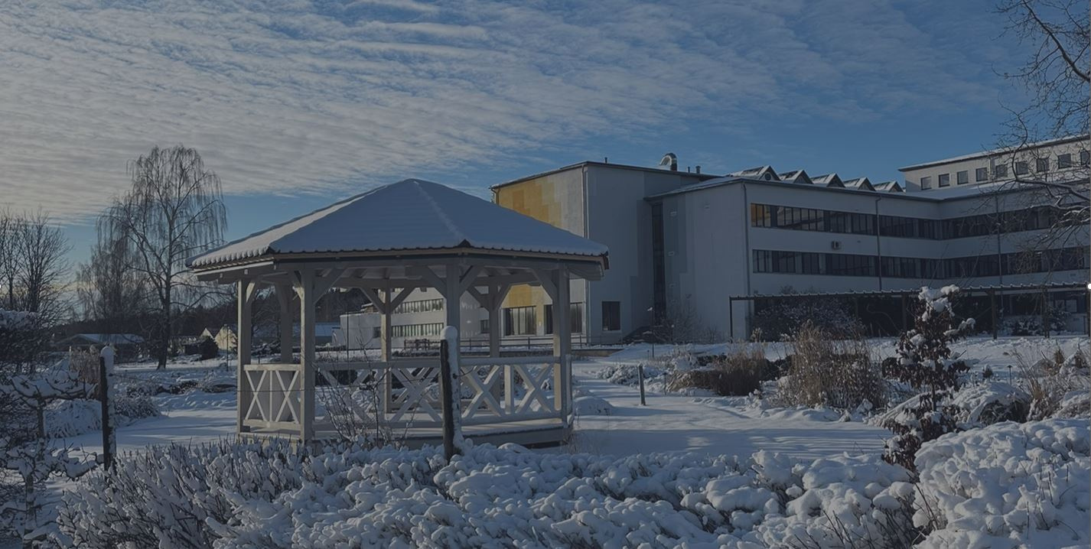
PALDIES PAR UZMANĪBU!
Interneta adrese: http://www.bulduri.lv
KONVENTS 2026

